Slide 1
Розвиток предметної компетентності викладачами кафедри теорії і методики змісту освіти
Завідувач кафедри теорії і методики змісту освіти
КЗ Сумський обласний інститут післядипломної педагогічної освіти
Сєрих Лариса Володимирівна

Slide 2
Компетентнісний підхід – це місток, який поєднує школу з реальним світом і тими потребами, які ставить перед людиною життя.

Slide 3
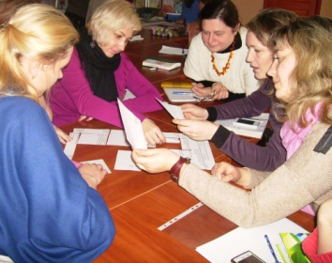
1. Спілкування рідною / державною мовою.
2. Спілкування іноземними мовами.
3. Математична компетентність та основні компетентності у природничих науках і технологіях:
(А). Математична компетентність.
(Б). Компетентності у природничих науках і технологіях.
4. Інформаційно-цифрова компетентність.
5. Уміння вчитися впродовж життя.
6. Соціальна та громадянська компетентності.
(А). Соціальна компетентність для здоров’я і добробуту.
(Б). Компетентності для демократичного громадянства.
7. Ініціативність і підприємливість.
8. Обізнаність і самовираження у сфері культури.

Slide 4
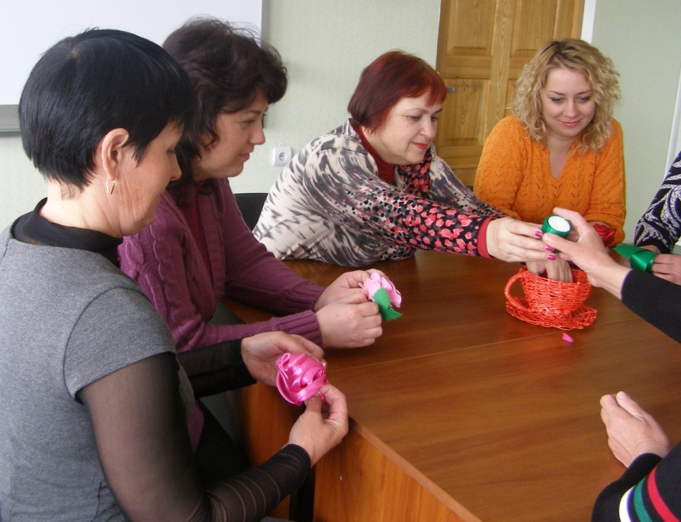
Очікувані результати
Місія кожної галузі
Усі освітні галузі та навчальні предмети

Slide 5
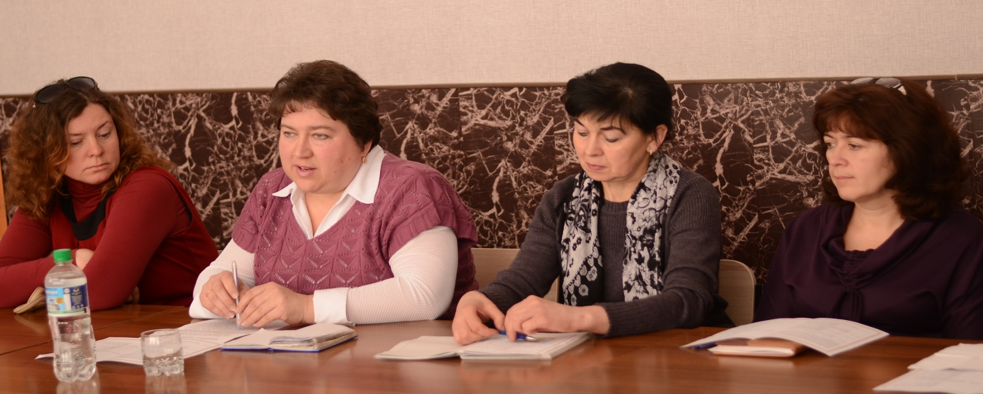
Центр ваги
Зменшення обсягу фактологічного матеріалу
Проблемного навчанню
Окреслення доцільного «ядра знань»

Slide 6
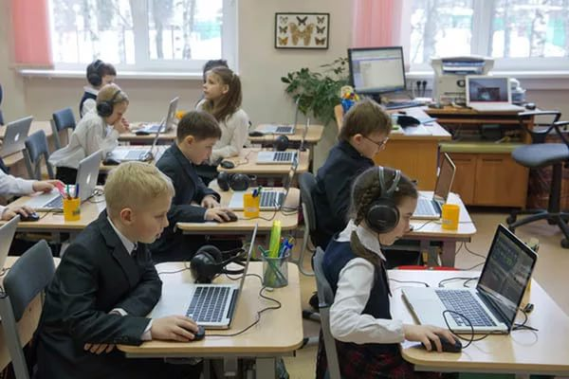
Декунова З.В. Лавська А.М.
Організація освітнього процесу молодших школярів в умовах Нової української школи.
Організаційно-методичні аспекти планування в початковій школі. Модульно-навчальна програма.
Компетентнісний підхід змісту початкової освіти у вимірі сьогодення.
Створення ефективного та безпечного освітнього середовища початкової освіти.

Slide 7
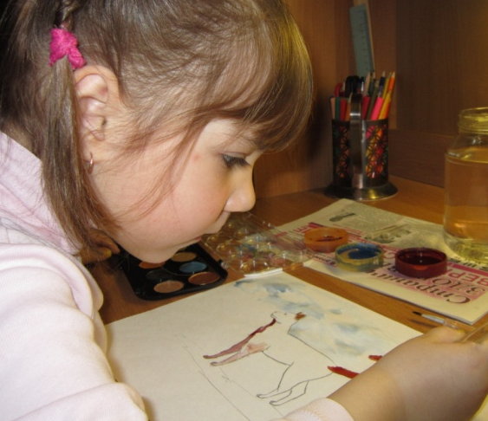
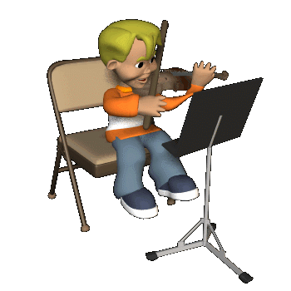
Сєрих Л.В. Бубнова І.С.
Викладання інтегрованого курсу «Мистецтво» як складової професійної компетентності учителя
Інтеграція курсу «Художня культура» в курс «Мистецтво»
Впровадження програмного забезпечення для Android в освітній процес на уроках мистецьких дисциплін
Викладання «Естетики» в закладі освіти – основа професійної компетентності педагога

Slide 8
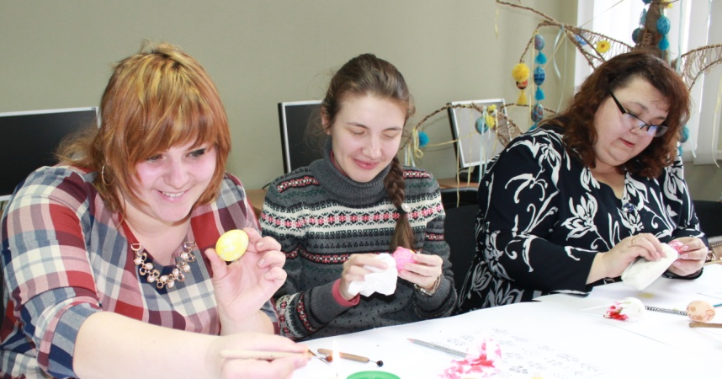
Крот Г.В.
Упровадження декоративно-ужиткового мистецтва в освітній процес трудового навчання і образотворчого мистецтва (майстер-класи)
Технологічна компетентність учителя, трудового навчання, предмету «Технології» (майстер-класи)
Проектно-технологічна діяльність на уроках трудового навчання

Slide 9
Деменков Д.В.
Методика викладання футболу в загальноосвітніх навчальних закладах
Сучасні підходи до організації та проведення уроків фізичної культури, «Захисту Вітчизни»
Інтеграція предметів «Трудове навчання» та «Фізична культура»

Slide 10
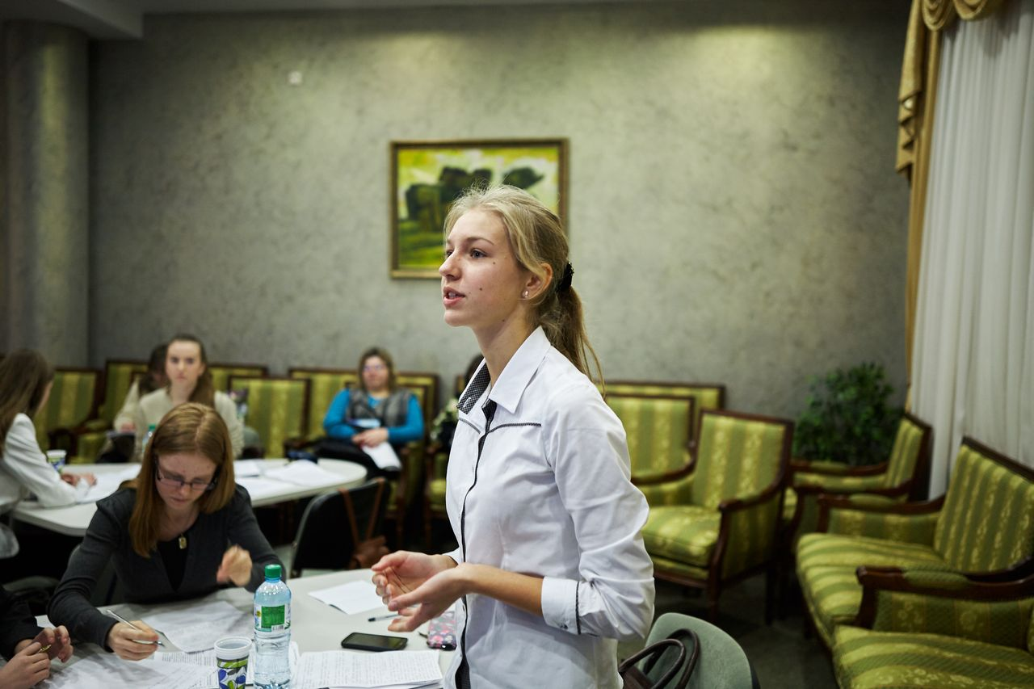
4 орієнтири
На активність того, хто навчається
На досвід і знання
На оцінювання
На спільноту

Slide 11
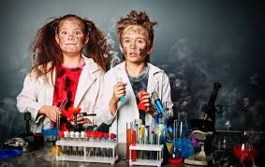
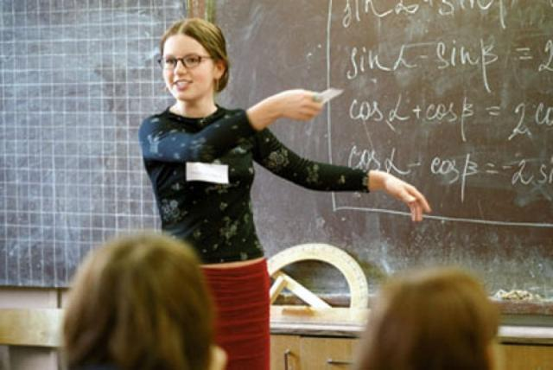
Кода С.В.
Проектна діяльність учнів у процесі вивчення природничо-математичних дисциплін.
Фахова компетентність учителів фізики і математики в умовах «Нової української школи»
Природничо-математична освіта: актуальні питання впровадження Державного стандарту.
Методика підготовки учнів до ЗНО з фізики і математики.

Slide 12
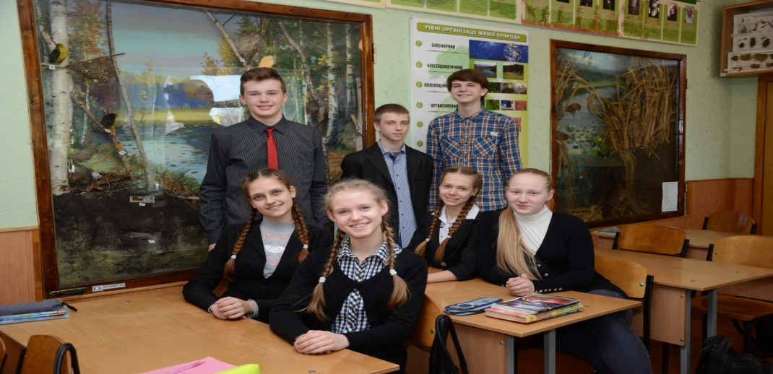
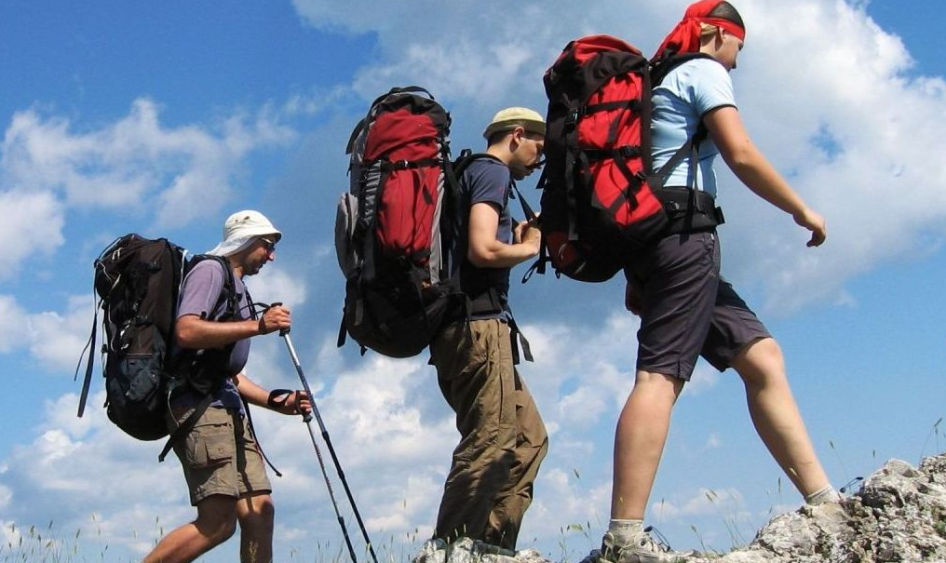
Успенська В.М. Коростіль Л.А.
Використання сучасних інформаційно-комунікаційних технологій у професійній діяльності вчителів біології, природознавства, екології.
Формування компетентностей учнів у шкільному курсі біології, природознавства, екології.
Підвищення фахової компетентності вчителів хімії в умовах «Нової української школи».
Методика викладання основ здоров’я в основній та початковій школі на засадах розвитку життєвих навичок.

Slide 13
Удовиченко І.В.
Інтегроване навчання на уроках географії, економіки.
Природничо-географічна освіта в контексті вимог Нової української школи
Методика підготовки учнів до ЗНО з географії, економіки

Slide 14
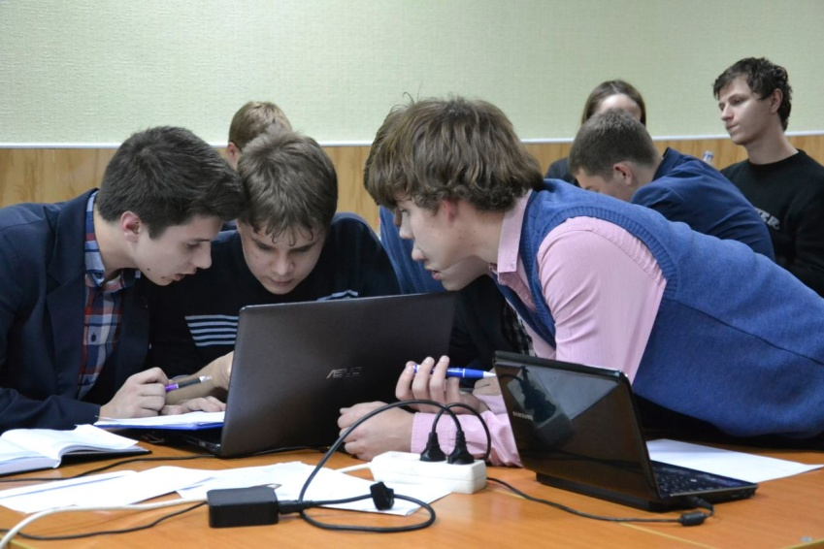
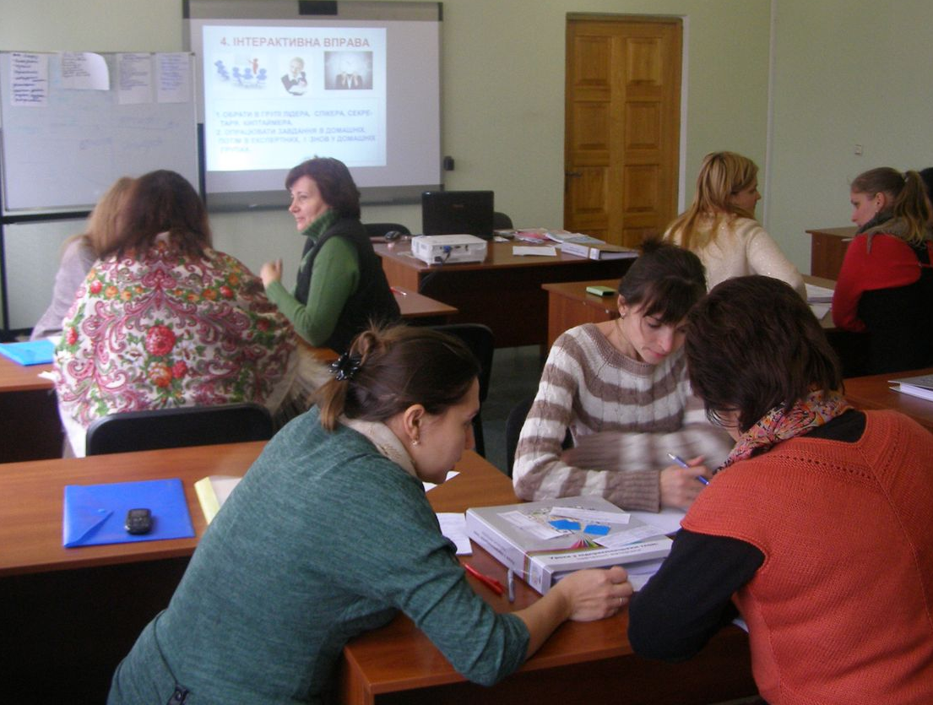
Інноваційні онлайн-продукти
ПЛАТФОРМИ (методичні, дидактичні матеріали)
тексти
відео
ігри
зображення
інструменти для співпраці
системи наставництва (коучинг)
інструменти аналізу різноманітних даних

Slide 15
Загально-орієнтовані курси за вибором
Колективно-компетентнісна взаємодія учасників освітнього процесу (Удовиченко І.В.)
Корпоративне навчання – засіб розвитку культурологічної компетентності педагогів (Сєрих Л.В.)
Організація та здійснення самоосвітньої діяльності вчителя (Коростіль Л.А.)
Авторська програма як складова професійної компетентності педагога (Сєрих Л.В.)
Професійне зростання вчителя через власну науково-методичну роботу (Коростіль Л.А.)
Здоров’язбережувальні проекти та технології в загальноосвітніх навчальних закладах (Успенська В.М.)

Slide 16
Сподіваємося на тісну співпрацю, дякуємо за увагу!

